Slide 1
ゆこゆこお宿動画作成についてのお願い

Slide 2
目次
原稿作成の際、ご留意頂きたいコンセプト
担当営業テロップの表示
お宿名テロップの表示
ゆこゆこロゴの表示
テロップの表示全般
料理、食品に関するテロップの表示
注釈テロップの表示
音声に関すること
場面転換
納品フォーマットについて
その他ご留意頂きたい点

Slide 3
原稿作成の際、ご留意頂きたいコンセプト
自社の営業が実際にお宿様に泊まり、
お宿様の魅力や実際に感じたことなどを伝える体験動画ですので
【ここからの眺めが、とにかくすごくて感動しました！】
【罪悪感なんて忘れて、思わずおかわりしたくなるほど、美味しかった！】
など、当事者（宿に泊まった営業）目線で原稿作成および、
映像編集をお願いいたします。
※宿の担当営業、および実際に撮影を行った営業が記入した
訴求シートをお渡しいたしますのでご参照ください。

Slide 4
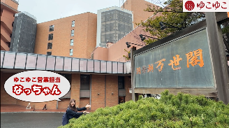
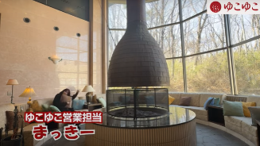
担当営業テロップの表示
【例】
【フォント】ゴシック体 または ポップ体
【色】ゆこゆこカラーであるエンジと白を基調 ※参考用 カラーコード AD2B33 多少明るくしても問題ございません。
主役はお宿様及び、お宿様のサービスですので営業が過度に目立つ必要はございません。
テロップの大きさは控えめに豪華な座布団などはご使用をお控えください。

Slide 5
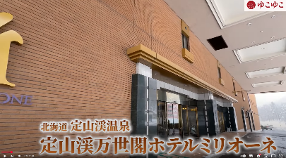
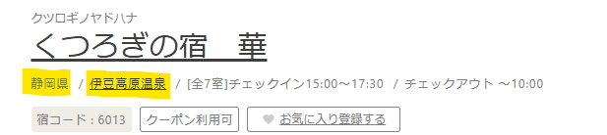
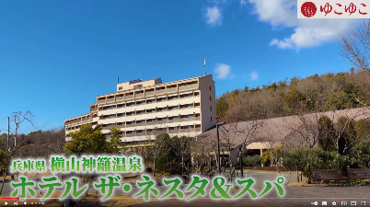
お宿名テロップの表示
都道府県 温泉名 ホテル旅館名 サイズ（小） （中） （大） 明朝体且つ、太文字で見やすいものをご使用ください。 ※温泉名が無い宿は、都道府県とホテル旅館名。 ※グラデーションをつける場合は視認性高く調整。
※YouTubeのみ掲載のため、TVセーフティは度外視。
【具体例】
都道府県、温泉名はゆこゆこサイトに掲載 https://www.yukoyuko.net/
ホテル、旅館の外観が冴えない場合は、
無理に外観を使用せず、温泉などシズルがあるカットをご使用ください。

Slide 6
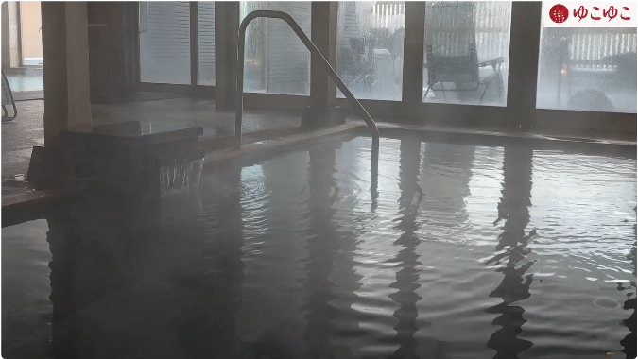
ゆこゆこロゴの表示
画面右上にゆこゆこのロゴの
常時表示をお願いいたします。 ロゴが邪魔なシーンでは
カット（非表示）して構いません。
※ロゴのpngファイルを
お渡し致します。

Slide 7
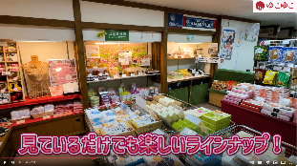
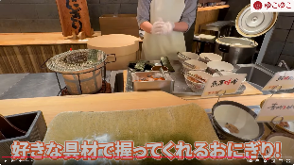
テロップの表示全般
ご留意頂きたいこと① 無音でも伝わる動画であること ECサイト視聴者様の大多数はモバイルを利用。モバイルという利用環境から無音でご覧になる視聴者様も
いらしゃることが想定されるため、無音でも伝わるためにテロップを入れて頂きたいです。
【具体例】
夕食会場、売店、ロビーなど場所の名前だけではなく ・そこに行くとどんなワクワクが待っているのか？ ・ご当地のどんなもの？ ・お宿がこだわっていることは？
・その宿でしか体験できないことは？ 上記のような内容を ぜひテロップで表記をお願いいたします。 【テロップを横一列に表示する場合 最大で２０文字程度以内
に収めて頂きますようお願いいたします。長体可】
※注釈は例外です。

Slide 8

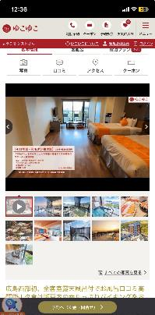
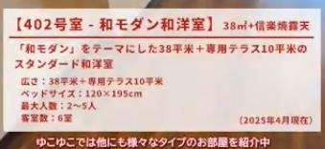
テロップの表示全般
【適切ではない例】
ご留意頂きたいこと➁ ユニバーサルデザイン＆見やすいサイズ 利用者の多くはシニアですので、グラデーションは見にくい傾向にございます。
太字（ゴシック体）且つ、背景色に埋もれない色使いをお願い致します。
グラデーションを使用される際は抑えめにして視認性を上げてください。
また、最小サイズでの視聴はモバイルで縦視聴となりますので、
文字数は少なめに大きさもご留意ください。
TV視聴であれば読めますが
モバイル縦だとかなり読みにくいため、
情報を厳選。左記の例の場合 とっても広い！和モダン和洋室 38㎡＋信楽焼露天
程度に文字情報厳選。

Slide 9
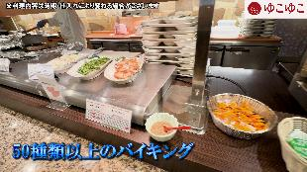
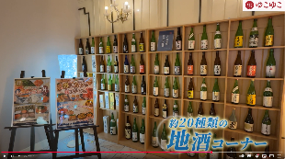
料理、食品に関するテロップの表示
ご留意頂きたいこと 状況に合わせた寒色（食欲減退色）の使用 青色、紫色など自然界にはあまり存在しない色のため、食べ物として認識されにくく、食べ物を表現する際は
控えたい色です。しかし、お刺身など鮮度を表すために青色を使用することは適切な場合もあります。
【適切ではない例】
【寒色でも良い例】
ライブキッチンの料理を紹介する際に
青色の表示、読みにくいグラデーション。暖色の方が、料理の温かさや美味しさを伝えるのに適しています。
寒色ですが、お酒の清涼感を想起させるような色のため、寒色の使用も有効です。

Slide 10
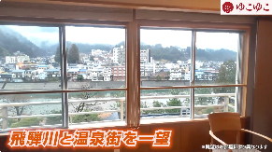
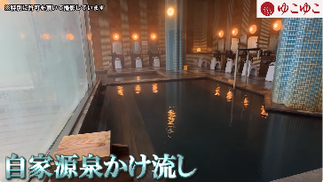

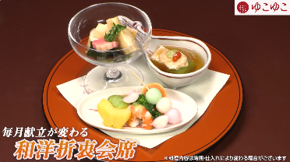
注釈テロップの表示
【客室※眺望含むシーン】
【風呂】
①
➁
【夕食および朝食】※夕朝どちらも表示
①風呂、➁客室、③夕食・朝食、のどこかでそれぞれ注釈表示。
ある程度表示したらカット変わりで消してください。
（ワンカットが長く続く場合は、よきところでフェードアウト）
注釈のサイズ感は画像をご参照ください。 表示場所は空いたスペースであれば四隅どこでも構いません。
③

Slide 11
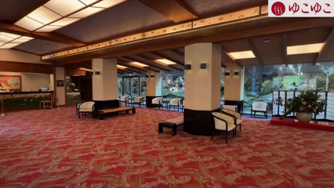
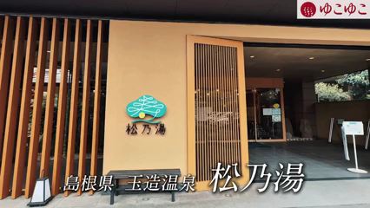
音声に関すること
【BGM】OPは明るく軽快な印象の音楽の方がエンゲージメントが高くなる傾向があるため、
OPは明るくテンポの良い曲をお使いください。
※演出上、合わない場合はその限りではございません。
※商用利用となります。ロイヤリティフリーの曲をご使用ください。
【現場音】臨場感が出るため水が流れる音や、食材の調理音など現場音を活かしてください。 ※ノイズリダクションをかけても騒音な場合などはその限りではございません。
【ナレーション】言葉が続き過ぎないようにご留意をお願いします。
※適度な余白がないと、わかりにくく伝わらない動画になってしまうため。
【現場音を活かした例】 【言葉の余白がなく伝わりにくい例】

Slide 12
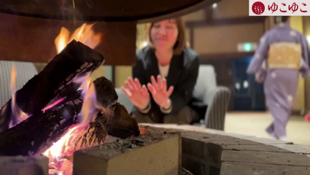






場面転換
【短い場面転換】基本的にはホワイトアウトをご利用ください。
【ホワイトアウトの例】
【大きな場面転換】ブリッジを設ける場合は下記の画面をご利用ください。 余白に文字などを記入されても問題ございません。
※下記の画像はご依頼時に提供させて頂きます。

Slide 13
納品フォーマットについて
下記③点の納品をお願い致します。
①完パケmp4
②テロップが表示されていない白完パケmp4
③音声パラwav ※音声データ
例）音声…1・２ch 現場音 ３・４ch ナレーション ５・６ch SE ７・８ch BGM（ステレオ）
※動画掲載後に修正が発生した際、自社対応を可能にするためのお願いです。

Slide 14
その他ご留意頂きたい点
・お宿様の公式HPに掲載されている写真で、使用したい素材がございましたら
ダウンロードしてお使いください。
※但し掲載する前、お宿様に映像確認と合わせて使用許諾についても確認致します。
もしお宿様より使用不可と回答があった場合は差し替える必要がございます。
・作成頂いた動画を実績としてポートフォリオに掲載頂いても構いません。
・お宿様には備わっているお部屋でも、ゆこゆこでは取り扱っていない場合がございます。 動画内で取り扱いのないお部屋を紹介した場合、その部屋の予約ができないなど動画を
ご視聴頂いたお客様にご迷惑をおかけする恐れがございます。 もし訴求シートに書かれていないお部屋を訴求する場合は、ゆこゆこHPをご確認頂き、
その部屋の取り扱いがあるかご確認をお願いいたします。
ゆこゆこで取り扱いのないお部屋は訴求しないようにお願い致します。

Slide 15
ご不明点などございましたらお気軽にご連絡くださいませ。
ご対応、どうぞよろしくお願いいたします。

